Slide 1



Slide 2
Capítulo 2
El maestro es la clave

Slide 3

La Escuela Sabática
Es el principal sistema de educación religiosa de la Iglesia Adventista del Séptimo Día.
140.694 Escuelas Sabáticas.
206 países.
891 lenguajes y dialectos.
Funciona en la iglesia local y fomenta FE , SOLIDEZ y ENTRENAMIENTO.

Slide 4
La Orientación Divina
“La Escuela Sabática debería ser uno de los instrumentos más grandiosos y más eficaces para traer almas a Cristo” CSOES. 10
“La Escuela Sabática, si es bien dirigida, es uno de los grandes instrumentos de Dios para traer almas al conocimiento de la verdad”. CSOES. 10

Slide 5
Nuestros anhelos
Verla reavivada por el amor de Cristo.
Que sea dinámica.
Que sea un centro de fortalecimiento y evangelización.
Que GANE, RETENGA Y CAPACITE.

Slide 6

Manual de Escuela Sabática, p. 125.
“El maestro tiene una posición clave en todo el plan de la Escuela Sabática; el destino de las almas depende de sus esfuerzos”

Slide 7

Los mejores consejos sobre la obra de la Escuela Sabática, sec. 3, p. 76.
“Por amor de Cristo, sean los maestros y los dirigentes de sus Escuelas Sabáticas, hombres y mujeres que amen y teman a Dios; hombres y mujeres que reconozcan la responsabilidad de su posición, como quienes velan por las almas y tienen que dar cuenta a Dios por la influencia que ejercen sobre los que están a su cargo”

Slide 8
El elevado llamamiento del maestro de Escuela Sabática
“El maestro es el verdadero eje de la Escuela Sabática; y el corazón de su enseñanza ha de ser el Cristo de la Biblia”
Notes:
La tarea del maestro es más importante que la de los demás dirigentes de la Escuela Sabática, por muy importantes que las mismas parezcan.

Slide 9
Los mejores consejos sobre la obra de la Escuela Sabática, sec. 4, p. 127.
“Las obligaciones del maestro son valiosas y santas”

Slide 10
Teach, p. 29.
“La obra de ustedes es sagrada debido a que pueden cooperar con el Espíritu Santo, quien en forma constante obra en jóvenes y adultos. Mientras que el Espíritu los atrae, usted podría atraerlos con delicadeza y amor, invitándolos a entregar sus corazones a Dios”

Slide 11
Los mejores consejos sobre la obra de la Escuela Sabática, cap. 30, p. 218.
“Al Maestro le ha sido confiada una obra muy importante, una obra a la cual no debe dedicarse sin una preparación cuidadosa y cabal. Debe sentir el carácter sagrado de su vocación, y dedicarse a ella con celo y devoción”

Slide 12
Los mejores consejos sobre la obra de la Escuela Sabática, cap. 30, p. 224.
“Al maestro ha sido confiada una gran obra, una obra para la cual, en su propia fuerza, es completamente insuficiente. Sin embargo, si, comprendiendo su propia debilidad, se aferra a Jesús, llegará a ser fuerte en el Todopoderoso. Aplicará a su difícil tarea la paciencia, la tolerancia y la amabilidad de Cristo”

Slide 13
Es maestro es la “clave” y la “llave”
“De todas las imágenes utilizadas para representar al maestro, la que emplea una llave o clave es la más útil y significativa.”
J. R. C. Perkin en: Phi Delta Kappan, mayo de 1979,p. 655

Slide 14

La llave es la contraparte de una cerradura
La llave abre las puertas cerradas.
Una llave también cierra o asegura puertas.
Notes:
La llave también ayuda al alumno a encontrar su identidad.
El maestro como una llave cierra así mismo puertas cuando no se prepara para sus clases. Cuando no se mantienen al día, cuando no muestran simpatía y empatía. Cuando no tienen objetivos.

Slide 15

La clave es necesaria para la armonía musical
El maestro es la clave que permite que sus alumnos mantengan un equilibrio entre lo cognitivo y lo afectivo; entre el conocimiento y los valores y creencias. Él o ella no debe descuidar la edificación del carácter.
Notes:
En música, la “clave” es lo que permite la correcta integración de la melodía, la armonía y el sentido apropiado de una composición musical.

Slide 16
J. R. C. Perkin en: Phi Delta Kappan, mayo de 1979, p. 658
“El maestro producirá una hermosa melodía, o un ruido desentonado; tiene la capacidad de crear la magnífica armonía, o la áspera discordancia”

Slide 17
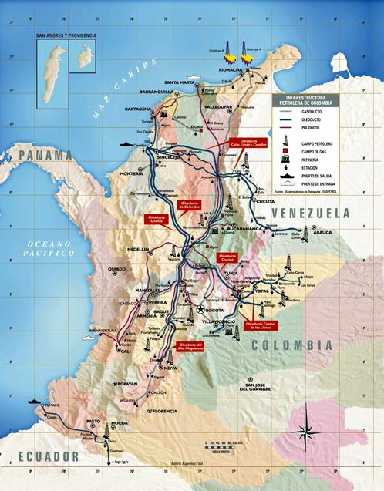
La clave ayuda a identificar símbolos en un mapa
Los símbolos en un mapa confunden al que lo mira, hasta que él o ella consulta la clave correspondiente.
La vida es como un mapa lleno de símbolos.
Si el maestro ha de cumplir con su papel como la clave para este complejo mapa de la vida, él o ella debe ayudar a sus alumnos a identificar y descifrar los símbolos de la vida.

Slide 18
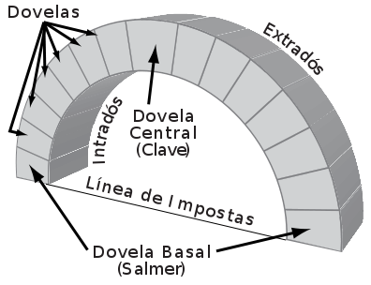
El maestro es la piedra clave que completa el arco
La piedra clave combina dos columnas, transformándolas en un arco. Absorbe las presiones de ambos lados. Si no encaja bien, el arco se desplomará.
El maestro es la piedra clave que une las columnas del hogar y de la Escuela Sabática.
Por tanto, él o ella ha de asegurarse de que sus enseñanzas son presentadas de forma tal que beneficien a sus alumnos;

Slide 19
Los mejores consejos sobre la obra de la Escuela Sabática, sec. 4, p. 114.
“Nuestro cerebro debería ser como un almacén lleno de valiosas y abundantes provisiones. En el pulpito, en la Escuela Sabática, en el culto de oración y en todas las reuniones, deberíamos tener temas nuevos con que impartir luz a otros. Deberíamos seguir el ejemplo de Jesús, el Maestro perfecto. Él educó a la gente, revelándole el carácter del Dios vivo. Dijo: «Y esta es la vida eterna: que te conozcan a ti, el único Dios verdadero, y a Jesucristo, a quien has enviado» (Juan 17: 3). Al contemplar el carácter de Dios, se creará en el corazón de ellos un intenso deseo de comunicar a otros la hermosura y el poder de la verdad”

